Slide 1

“mmdetection 사용법 및 결과”
㈜롯데정보통신 프로젝트 교육생
지명화

Slide 2
목차
01 mmdetection 툴 사용법
02 mmdetection 사용 결과

Slide 3
Mmdetection 툴 사용법

Slide 4
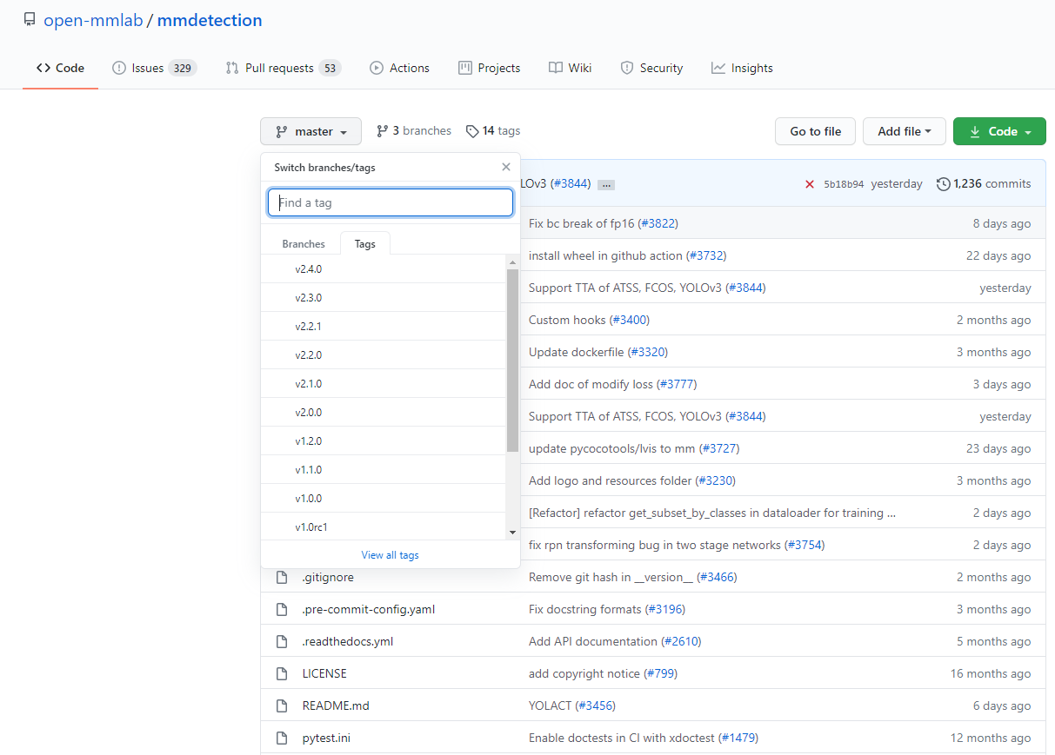
01 mmdetection 툴 사용법
1. 설치
github.com/open-mmlab/mmdetection/tree/master
git clone –b v2.4.0 https://github.com/open-mmlab/mmdetection.git

Slide 5
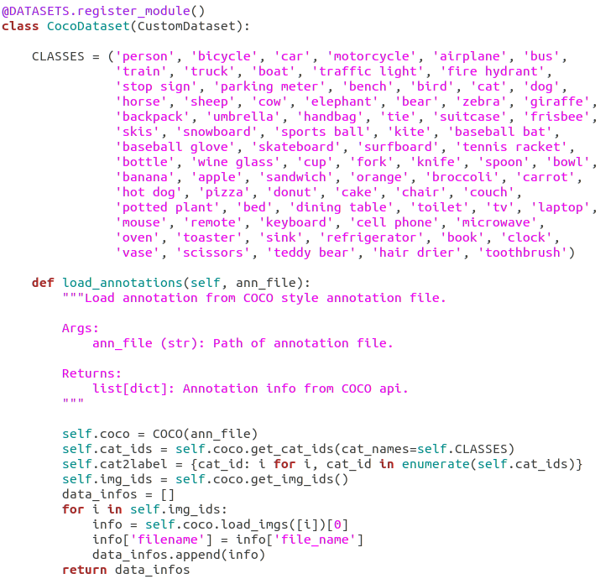
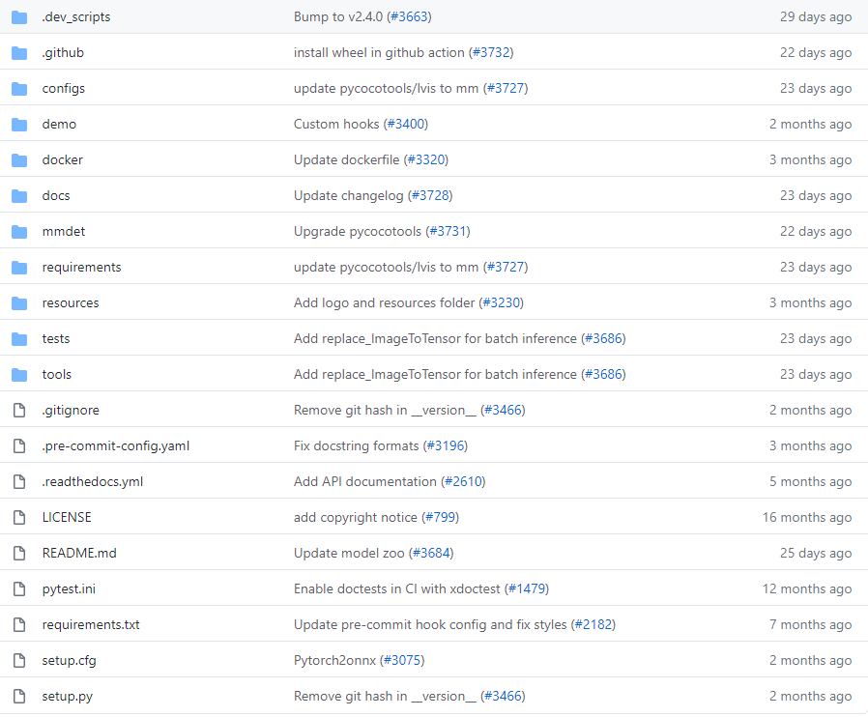
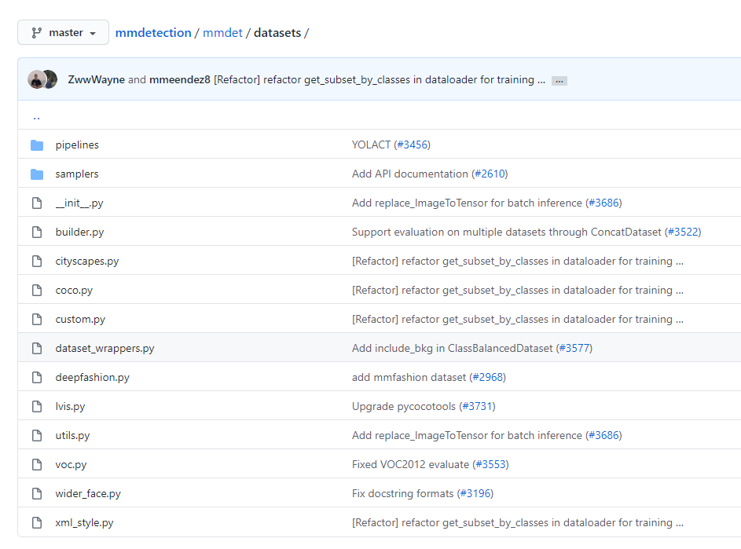
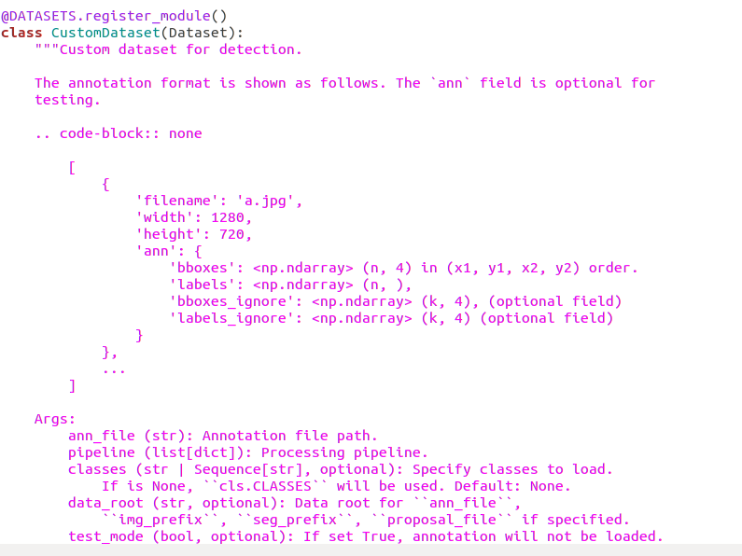
01 mmdetection 툴 사용법
2. 데이터셋 커스터마이징 (1)

Slide 6
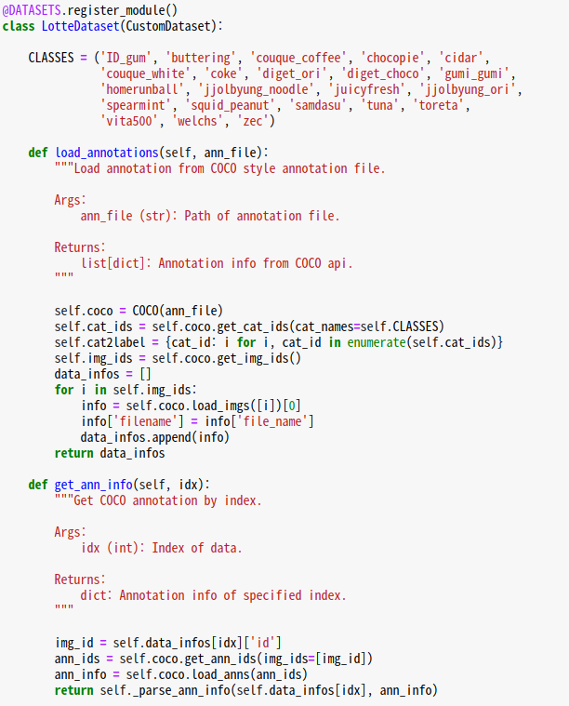
01 mmdetection 툴 사용법
2. 데이터셋 커스터마이징 (2)

Slide 7
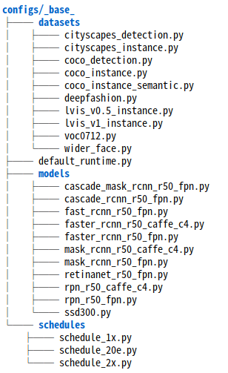
01 mmdetection 툴 사용법
3. 모델 생성 (1)

Slide 8
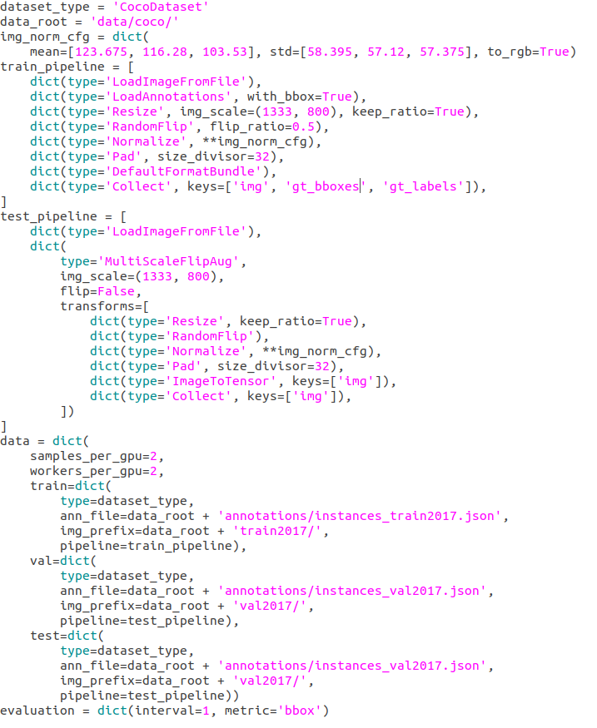
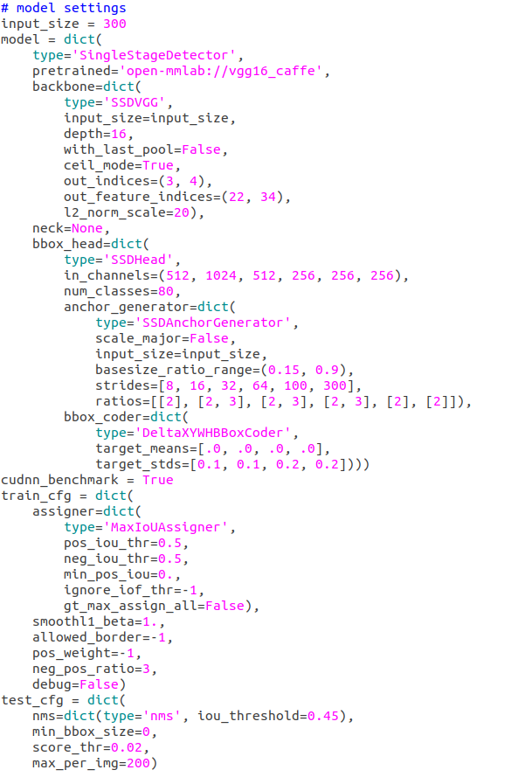
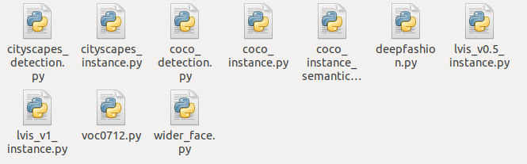
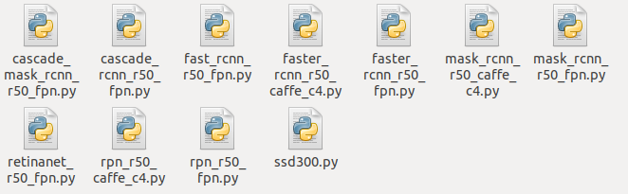
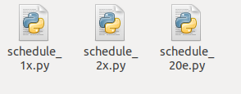
01 mmdetection 툴 사용법
3. 모델 생성 (2)
_base_.datasets
_base_.models
_base_.schedule

Slide 9
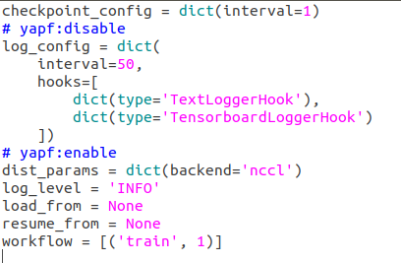
01 mmdetection 툴 사용법
3. 모델 생성 (3)
default_runtime.py
datasets
models
schedules

Slide 10
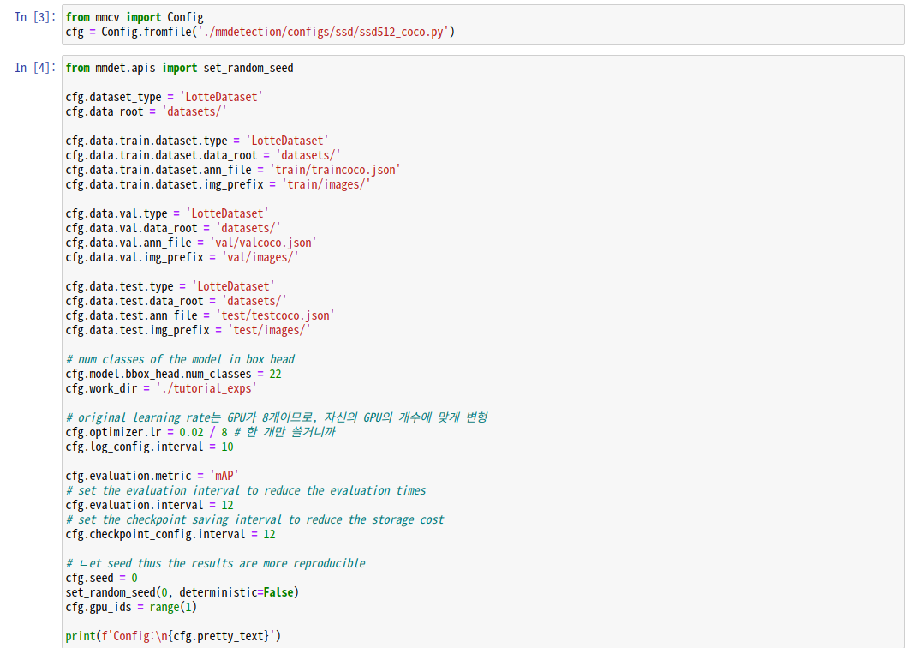
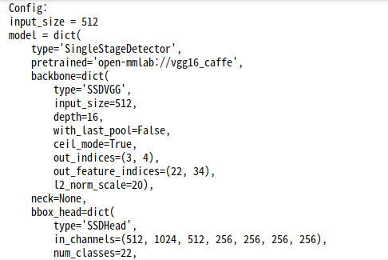
01 mmdetection 툴 사용법
3. 모델 생성 (4)

Slide 11
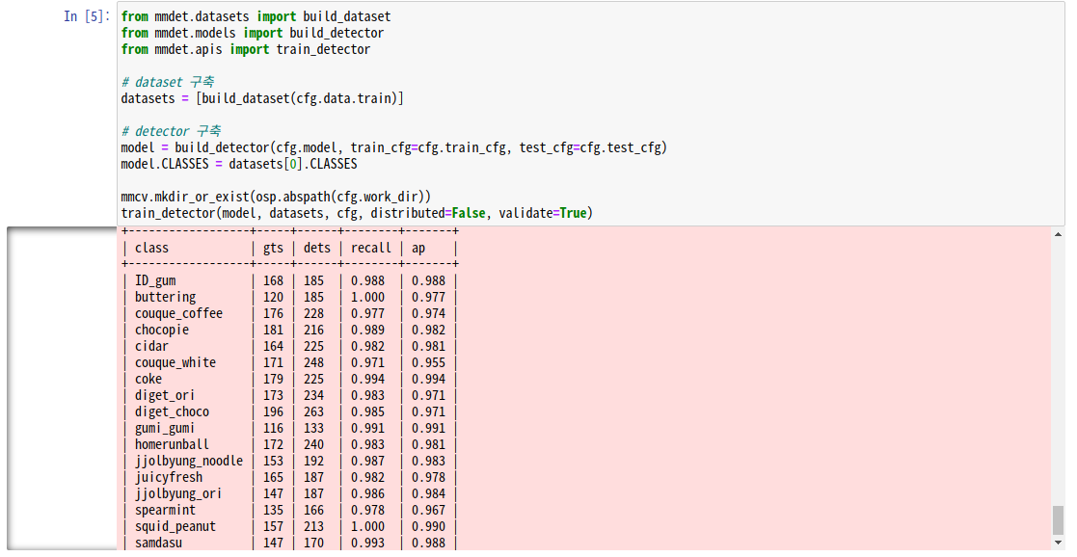
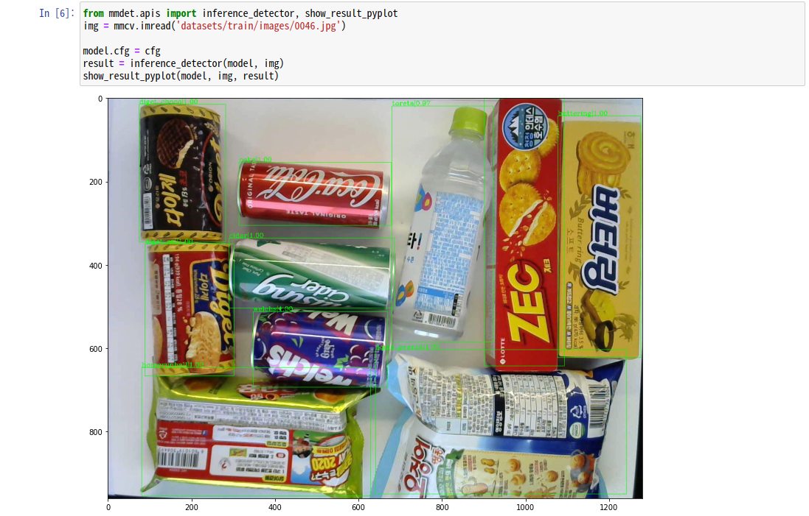
01 mmdetection 툴 사용법
4. 모델 훈련 & 추론

Slide 12
Mmdetection 사용 결과

Slide 13


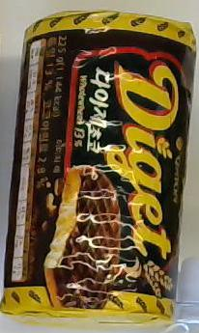



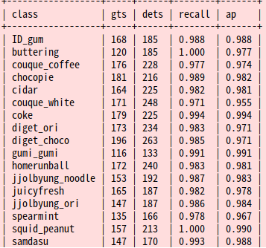
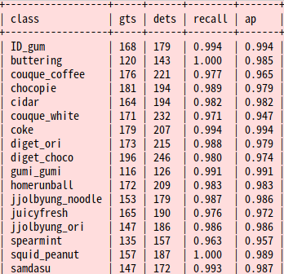
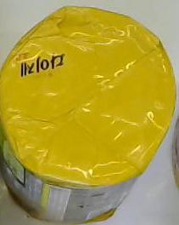
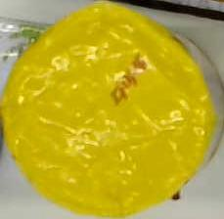
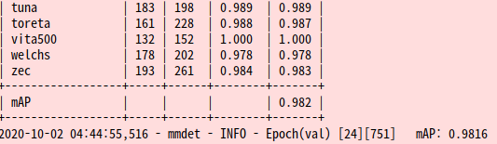
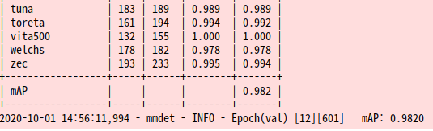
01 mmdetection 사용 결과
One stage 기법 vs Two stage 기법
SSD
Faster R-CNN

Slide 14
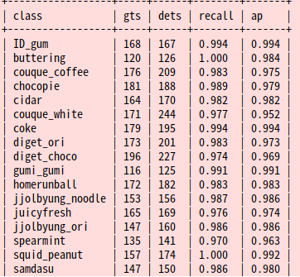
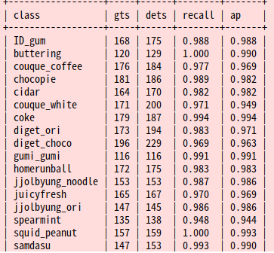
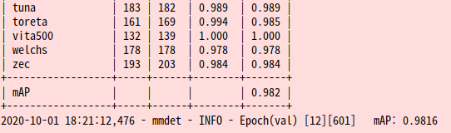
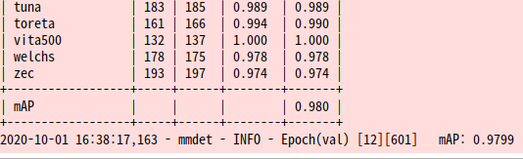
01 mmdetection 사용 결과
Cascade R-CNN
Dynamic R-CNN

Slide 15
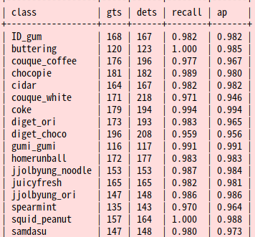
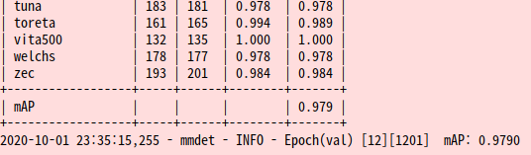
01 mmdetection 사용 결과
DetectoRS

Slide 16
감사합니다

